Slide 1
ZW II Firmenversicherung midterm-updates 2024
TOP
Spezial-Straf-RS (Rahmenvereinbarung), Firmen-Rechtsschutz, Bestandsaktion
Marktentwicklungen im Firmenversicherungsgeschäft
Cyberversicherung update – neue Empfehlungen und Abwicklung über die Thinksurance Plattform
Mietbürgschaften
afm HDI commercial Pro – Auffrischung
Neuigkeiten

Slide 2
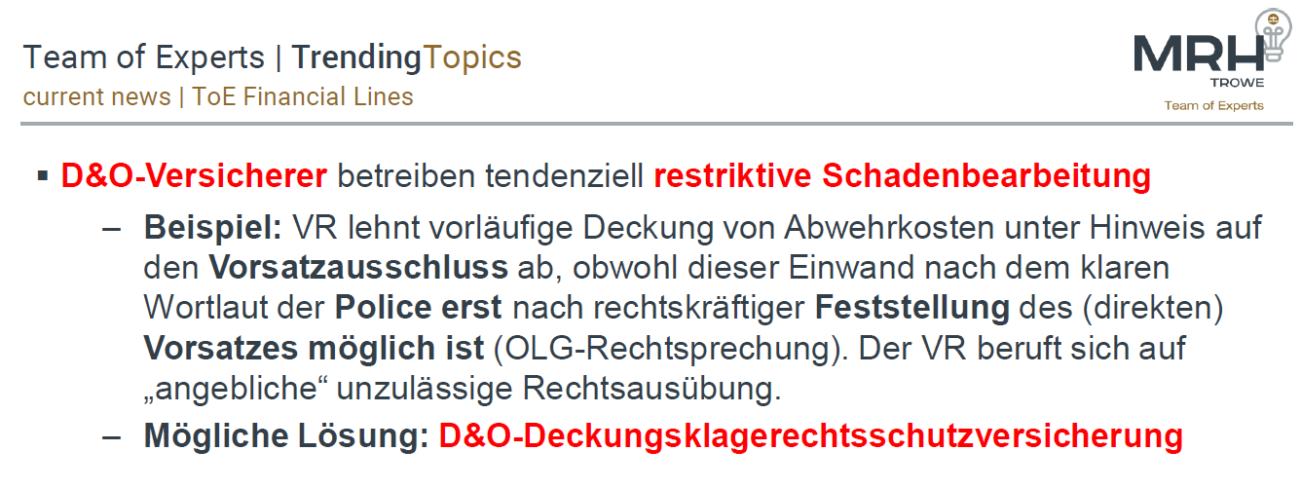
2. Marktentwicklungen im Firmenversicherungsgeschäft

Slide 3
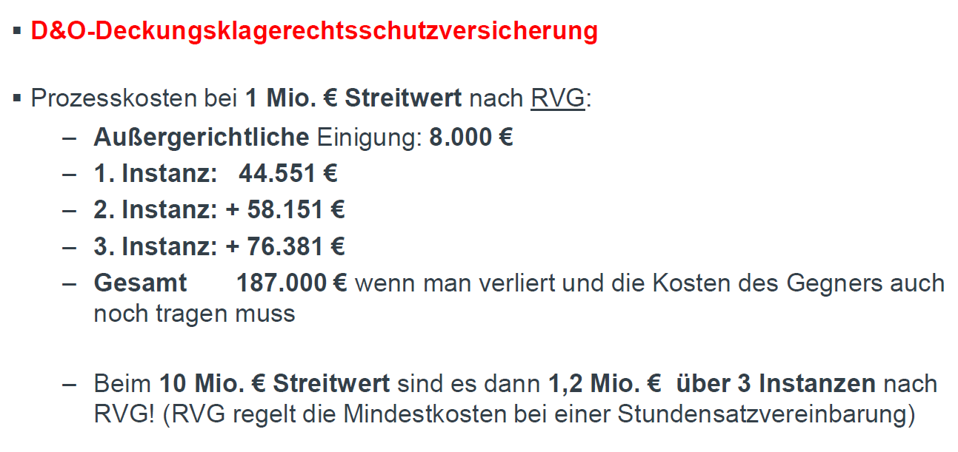
2. Marktentwicklungen im Firmenversicherungsgeschäft

Slide 4
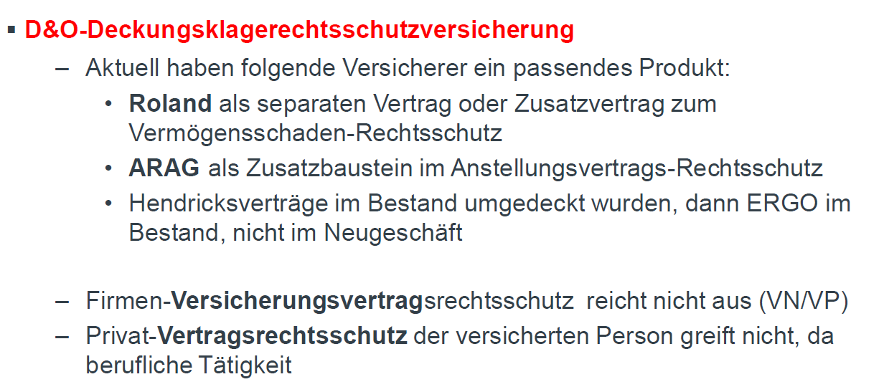

2. Marktentwicklungen im Firmenversicherungsgeschäft

Slide 5
2. Marktentwicklungen im Firmenversicherungsgeschäft
Vertriebsimpulse | 2023 | 2024
Branchenkonzepte / Spezialkonzepte | *** | ***
Digitale Angebotsstrecken werden häufiger genutzt | ** | ***
Assekuradeure wachsen doppelt so schnell wie Makler | *** | ***
Spezialmakler besetzen Nischen | *** | ***
Kleinteiliges Firmengeschäft wird zunehmend „standardisiert“ | *** | ***
Rahmenverträge und Sideletter – Bedeutung nimmt zu | *** | ****

Slide 6
3. Cyberversicherung update
Statistisch gesehen wird jedes vierte Unternehmen im Jahr 2024 Opfer einer Cyberattacke werden. Haupttreiber sind Geopolitische Cyberrisiken, Ransomware, Lieferkettenangriffe, Datenschutzverletzung und IoT.
Während etablierte Risikoträger weiter auf Fragebögen und Outside-In-Scans setzen, haben neue Akteure verbesserte Scantechnologien, neue Tools und ergänzende Dienstleistungen im Repertoire.
Nur 20% der deutschen KMU halten derzeit eine Cyberversicherung
Die Cybernettoprämien in Deutschland werden 2024 um mindestens 100 Mio. € steigen.
Die Zahl der Versicherer ist von 33 im Jahr 2020 auf 44 in 2023 gestiegen.
“There are only two types of companies: Those that have been breached and know it and those that have been breached and don‘t know it.”

Slide 7
3. Cyberversicherung update
Das Risiko, Opfer eine Cyberattacke zu werden, ist so hoch wie noch nie!
Die kommende Regulatorik (NIS2 & DORA) setzt weitreichende Regeln für die persönliche Haftung des Managements!
Das Assessment zur Cyberversicherung kann wesentlich zur Überprüfung der bestehenden IT-Sicherheitsstandards und der Erkennung von Lücken beitragen.
Das Ergebnis des Risk Assessment und der sich daraus ableitenden Handlungsempfehlungen wirkt haftungsmindernd für das Management.
Eine Cyberversicherung ist ein wesentlicher Baustein der Risikominimierung bzw. des Risikotransfers.

Slide 8
3. Cyberversicherung update
2. Cyberurteil: Landgericht Kiel -
Urteil: Leistungsablehnung wegen Täuschung und falschen Angaben
Risikofragen zu Update und Schutzmaßnahmen falsch beantwortet
Im vorliegenden Fall befand sich der Domain Controller jedoch immer noch im Ursprungszustand – somit war offensichtlich, dass niemals Updates installiert worden waren.

Slide 9
3. Cyberversicherung update
Cyberurteil: Landgericht Tübingen – Ransomware – 2,9 Mio. Schaden
Urteil: Leistungspflicht des Versicherers
Verschlüsselung über falsche Rechnung in einem E-Mail Anhang
Assekuradeur stellte die Risikofragen zu „lax“ dar
Sicherheitslücken waren schriftlich bekannt (alte Server ohne update-Möglichkeit)

Slide 10
3. Cyberversicherung update
Ansätze zum Risikotransfer
Klassischer Ansatz:
Risk Assessment und/oder Outside-In Scans, (ERGO, AXA, usw.)
Gemischter Ansatz:
Deep-Scans und/oder proaktive Maßnahmen und/oder Awareness und/oder Prävention (baobab, corvus)
Technischer Ansatz:
Teilweise oder vollständige Security Operations (stoik, Eye Security)

Slide 11
4. Mietbürgschaft
Definition:
Kaution für Ansprüche des Vermieters gegen den Mieter aus einem gewerblichen Mietvertrag.
Ablauf:
Bei Abschluss eines Mietvertrags muss der Mieter dem Vermieter in der Regel eine Sicherheit stellen, z. B. durch eine Abtretung oder eine Bankbürgschaft. Diese Sicherheit kann durch eine Bürgschaft ersetzt werden.

Slide 12
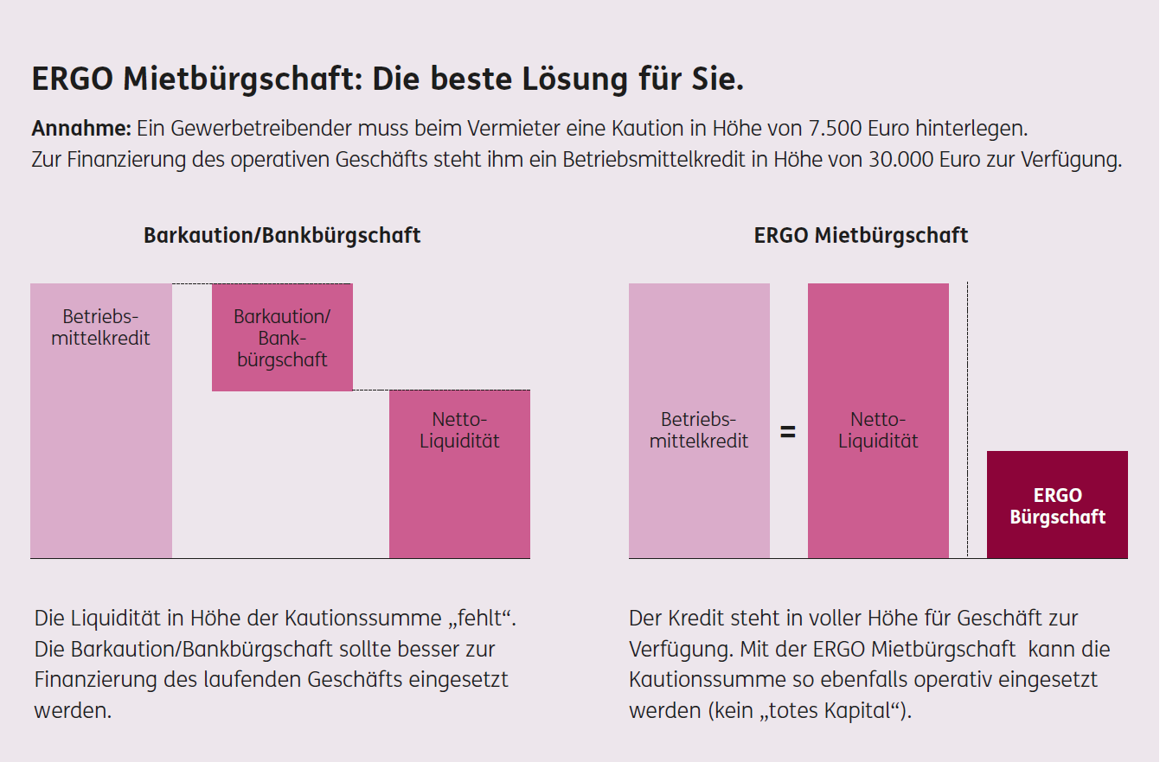
4. Mietbürgschaft – Übersicht ERGO

Slide 13
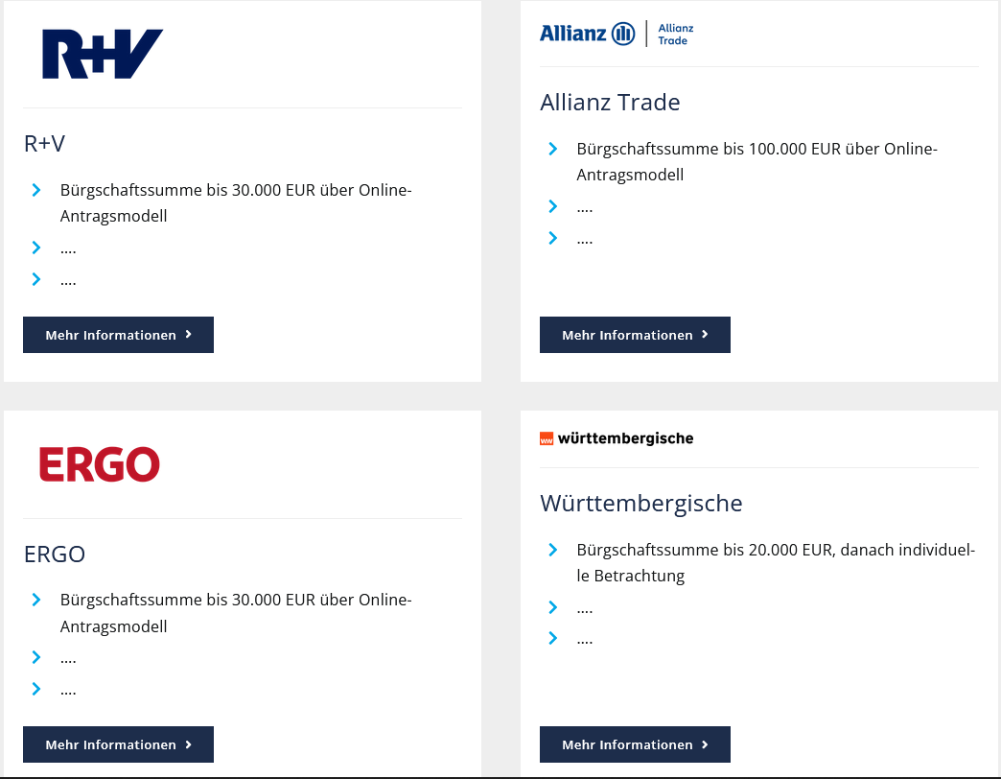
4. Mietbürgschaft - BeraterPortal

Slide 14

4. Mietbürgschaft – Beispiel R+V kreditConnect
Link zu Kreditconnect
afm-Agentur-Nr. 602149

Slide 15
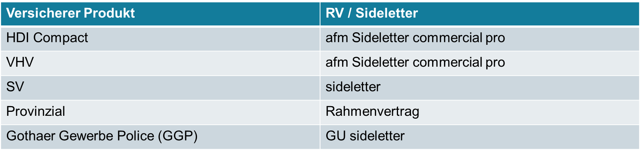
5. afm HDI commercial Pro – Auffrischung
Bestehende Rahmenverträge / Sideletter afm / MRH T

Slide 16
5. HDI Commercial Pro
Bei korrekter Meldung des Jahresumsatzes wird keine Unterversicherung angerechnet.
Entschädigungsgrenze:
Beim Umsatzprodukt passen sich jedes Jahr Entschädigungsgrenze und Versicherungsbeitrag der Umsatzentwicklung Ihre Besonderheiten beim Thema Unterversicherung (UV) Kunden an. Die bei Antragsstellung vereinbarten Werte verbleiben als Mindestentschädigungsgrenze abgesichert.
Betriebsunterbrechung:
Ertragsausfälle, die durch eine Betriebsunterbrechung infolge eines versicherten Sachschadens entstehen, sind abgedeckt – bis zu 100 % des zuletzt gemeldeten Umsatzes.

Slide 17
5. Hdi Commercial pro - Besondere Deckungsinhalte
Erweiterte Anerkennung
Der Versicherer erkennt an, dass ihm im Zeitpunkt des technischen Versicherungsbeginns alle Umstände bekannt geworden sind, die für die Übernahme der Gefahr erheblich waren. Dies gilt jedoch nicht für Umstände, die arglistig verschwiegen worden sind.
Leistungsupdategarantie
Werden die dem Vertrag zugrunde liegenden Versicherungsbedingungen zum Vorteil des Versicherungsnehmers prämienneutral geändert, so gelten die neuen Bedingungen auch für diesen Vertrag. Auch die Anpassung und prämienneutrale Erweiterung dieser Rahmenvereinbarung gilt automatisch - unter Wahrung des Besitzstand

Slide 18
5. Hdi Commercial pro - Besondere Deckungsinhalte
Besserstellungsklausel
Sofern im Schadenfall die Regelungen des unmittelbaren Vorvertrages (im Falle eines Nachtrages der unmittelbare Vorvertragsstand) zu einer günstigeren Regelung für den Versicherungsnehmer bzw. Versicherten führen, finden ausschließlich die Regelungen des Vorvertrages - mit Ausnahme der dortigen Aussagen zum Bestandsschutz - Anwendung. Diese Regelung ist zeitlich unbegrenzt.
Höherhaftung
Der Versicherer gewährt über die zuletzt dokumentierten Versicherungssummen hinaus eine 10%ige Höherhaftung. Diese Höherhaftung bezieht sich auf Preissteigerungen, auf Neuinvestitionen und gleicht ggf. auch unzureichende Versicherungssummen aus.

Slide 19
5. Hdi Commercial pro - Besondere Deckungsinhalte
Neuwertregelung
Abweichend der dem Vertrag zugrunde liegenden Allgemeinen Versicherungsbedingungen ist der Versicherungswert der technischen und kaufmännischen Betriebseinrichtung (TKBE) der Neuwert.
TKBE wird bestimmungsgemäß verwendet und regelmäßig gewartet.
Gebäudeversicherung – Neuwertentschädigung
Abweichend der Bedingungen besteht ein Anspruch auf Neuwertentschädigung auch dann, wenn
a) die Wiederherstellung von Gebäuden an anderer Stelle innerhalb Deutschlands erfolgt,
b) Gebäude in anderer Art und Zweckbestimmung wiederhergestellt werden

Slide 20
5. Hdi Commercial pro – Beitragsfindung
Sofern die Beitragskonditionen der bestehenden Vorverträge durch den HDI kalkulatorisch nicht um mindestens 10% verbessert werden können, darf afm diese im Bedarfsfall -unter der Voraussetzung einer Schadenquote von maximal insgesamt 60% inkl. Reserven innerhalb der letzten 3 Jahre- trotzdem um 10% reduzieren.
Die 10%ige Rabattierungsmöglichkeit kann in Ausnahmefällen auch ohne vorherige Abstimmung mit dem HDI erfolgen, sofern es sich nicht um unerwünschte Betriebsarten der Feuerklassen 4-6 handelt. Sofern das Überschwemmungsrisiko mitversichert gilt, trifft diese Regelung nicht für Risiken der ZÜRS-Zonen 3 und 4 zu.

Slide 21
5. SV Sparkasse – MultiLine-Konzept
Schlanke Umdeckungsmöglichkeit über Zusendung weniger Daten:
Alte Police + ggfls. Summenanpassungen
Aktuelle Betriebsbeschreibung
Schäden der letzten 5 Jahre
Bei Berechnung über SkenData wird ein echter Unterversicherungsverzicht in der Gebäudeversicherung vereinbart. Der Schaden wird bis zum tatsächlichen Wert des Gebäudes erstattet und nicht nur bis zur VSU (gilt bis zu einem Wert von 10 Mio. EUR).
Des Weiteren unsere bekannten Nachlassmöglichkeiten von 10 % gegenüber dem Vorversicherer (abhängig von guter Schadenquote – kleiner 50 % in den letzten 3 Jahren)

Slide 22
6. Neuigkeiten - MRH Trowe – TV-Konzepte
Wir haben über MRH Trowe Zugang zu weiteren TV-Konzepten:
Bauleistung: Allianz
Elektronik: Allianz
Maschine fahrbar: Allianz und Gothaer
Maschine stationär: Allianz und Gothaer
Die Konzepte sind als weitere Optionen gedacht, wenn unsere R+V- und ERGO-Rahmenverträge nicht anwendbar sind.
Die Maschinen-Rahmenverträge von der R+V werden demnächst auf einen verbesserten Stand aktualisiert, wir werden gesondert dazu nochmal Informieren (Umstellung im Bestand und Neugeschäft)

Slide 23
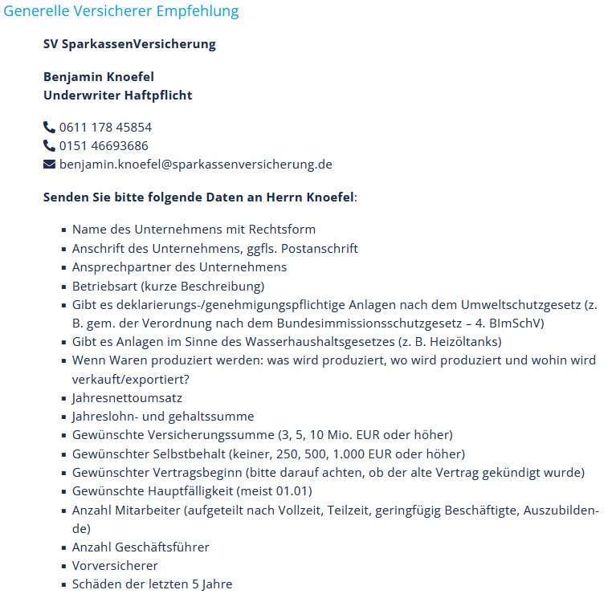
6. Neuigkeiten - Betriebshaftpflicht
Generelle Versicherer Empfehlung:
- SV Sparkassen über Herrn Knoefel

Slide 24
6. Neuigkeiten
Beraterportal

Slide 25
ZW II Firmenversicherung midterm-updates 2024
Vielen Dank für Ihre Aufmerksamkeit!

